Slide 1
Γεωγραφία Γ΄ τάξης
Καλημέρα παιδιά! Πρώτιστη έγνοια μας η πρόοδός σας, ακόμα και υπό αυτές τις δύσκολες συνθήκες. Εύχομαι να είμαστε όλοι καλά για να ξανασυναντηθούμε σύντομα στις τάξεις μας.
Προκειμένου να μη χαθεί αυτός ο χρόνος, κάθε δεκαπενθήμερο θα επικοινωνώ μαζί σας, δίνοντάς σας κάποιες οδηγίες μελέτης. Θα απαντάτε σε ένα λευκό χαρτί (ή τετράδιο) το γεωγραφικό ερώτημα, θα το κρατάτε στον φάκελό σας (φάιλ) και θα τα μαζέψω για διόρθωμα όταν επιστρέψουμε με το καλό.
Για τυχόν απορίες μπορείτε να επικοινωνείτε μαζί μου στο ακόλουθο ηλεκτρονικό ταχυδρομείο: yiannosc@gmail.com
Αν δεν είναι κάτι επείγον, μπορείτε να κρατήσετε μια σημείωση στο χαρτί σας και να το απαντήσουμε όταν επιστρέψουμε. Καλή αρχή!

Slide 2
Όταν κοιτώ από ψηλά…
Γεωγραφική διερεύνηση
Μελετώ την αεροφωτογραφία και περιγράφω τι βλέπω.
Πώς μπορώ να διακρίνω τι υπάρχει στην αεροφωτογραφία;
Με τι μοιάζει αυτό που βλέπω;
                Τι χρώμα έχει;
                Τι σχήμα έχει;
                Τι μέγεθος έχει;
                Τι υφή έχει;
                (φαντάζομαι αν μπορούσα να αγγίξω)

Slide 3
Α. Τι βλέπω στην αεροφωτογραφία;
Μάθημα 1
Παρατηρώ την αεροφωτογραφία στη διαφάνεια 3. Στη συνέχεια:
1. Σημειώνω τα αρχικά των υπόλοιπων κατευθύνσεων του ορίζοντα, στην κατάλληλη πλευρά της αεροφωτογραφίας. (Α=Ανατολή, Δ=Δύση, Ν=Νότος, Β=Βορράς)
2. Εντοπίζω στην αεροφωτογραφία όσα αναφέρονται στον πιο κάτω πίνακα.
Αρ. | τόπος / κτήριο | Πώς διακρίνω το κάθε στοιχείο; (χρώμα; σχήμα; μέγεθος; υφή;)
1 | γήπεδο σχολείου
2 | κτήρια σχολείου
3 | εκκλησία
4 | λεωφόρος / κύριος δρόμος
5 | χωράφι / άδειο οικόπεδο
6 | γειτονιά σπιτιών με στέγη
7 | χώρος στάθμευσης
8 | χώρος πρασίνου με δέντρα
9 | γειτονιά με πολυκατοικίες

Slide 4
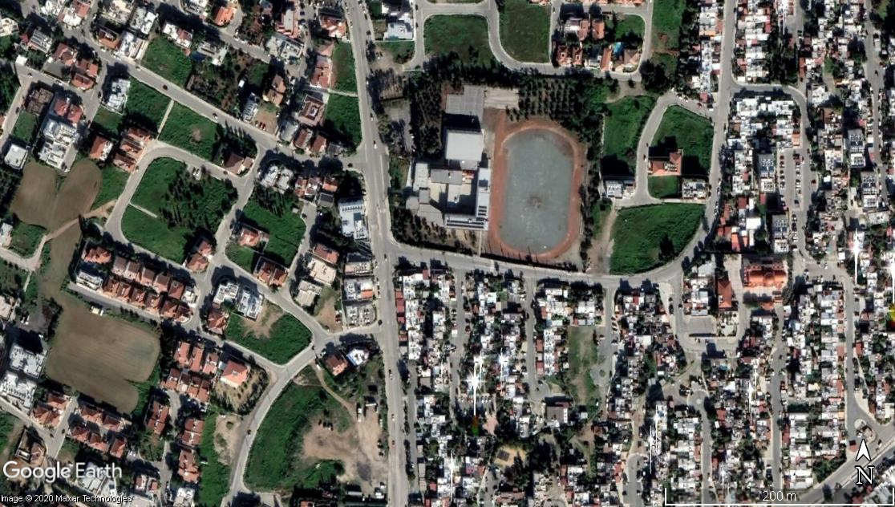
Β
1
1
2
3
3
4
5
6
7
8
9
Α
Δ
2
Ν
Αεροφωτογραφία περιοχής του Δήμου Στροβόλου

Slide 5
3. Σημειώνω τον αριθμό του κάθε τόπου/κτηρίου στο κατάλληλο σημείο της αεροφωτογραφίας.
4. Στον πίνακα, εξηγώ πώς διέκρινα (ξεχώρισα) τον κάθε τόπο/κτήριο.
π.χ. Οι δρόμοι έχουν γκρίζο χρώμα, σχηματίζουν ευθείες ή καμπύλες γραμμές, μακριές ή κοντές.
Σημείωση για εργασία 1 και 3:
Αν δουλεύω στον Η.Υ., μπορώ να σύρω τους αριθμούς πάνω στην αεροφωτογραφία, χρησιμοποιώντας το ποντίκι.
Αν εκτυπώσω τη διαφάνεια, μπορώ να γράψω τους αριθμούς στην αεροφωτογραφία.

Slide 6
Β. Διαδρομές στην αεροφωτογραφία
Μάθημα 2
5. Περιγράφω τη σχετική θέση των πιο κάτω, χρησιμοποιώντας τις έννοιες
δυτικά, ανατολικά, βόρεια, νότια
Η εκκλησία βρίσκεται στα ………….……………. του σχολείου.
Το γήπεδο βρίσκεται στα ………….……………. του χώρου πρασίνου με δέντρα.
Τα κτήρια του σχολείου βρίσκονται στα ………….……………. του γηπέδου.
Ο χώρος στάθμευσης βρίσκεται στα ………….……………. της εκκλησίας.
6. Η λεωφόρος έχει κατεύθυνση από ………….……………. προς ………….……………. ή το αντίθετο,
δηλαδή από ………….……………. προς ………….……………. .

Slide 7
7. Εντοπίζω τα τρία αστεράκια στην αεροφωτογραφία. Επιλέγω δύο αστεράκια, ακολουθώ
τους δρόμους και σκέφτομαι τη διαδρομή που πρέπει να ακολουθήσω για να πάω από το ένα
στο άλλο.
Μετά γράφω τις οδηγίες, με βάση τα σημεία του ορίζοντα.
π.χ. Ξεκινώ από το σημείο και περπατώ με κατεύθυνση ……………………………… . Μετά, προχωρώ
…………………………………………………………………………………………………………………………………………………………………,
κι έτσι φτάνω στο σημείο .
Σημείωση για εργασίες 4, 5, 6 και 7:
Αν δουλεύω στον Η.Υ., μπορώ να συμπληρώσω τον πίνακα, τις προτάσεις και την παράγραφο διαδρομής (εργ.7) στον χώρο με τις κενές γραμμές.
Αν εκτυπώσω την παρουσίαση, μπορώ να γράψω τις απαντήσεις στην κάθε εργασία.
Αν απλώς βλέπω την παρουσίαση στον Η.Υ., μπορώ να γράψω τις απαντήσεις μου σε ένα ξεχωριστό χαρτί ή στο τετράδιό μου.
2
1

